Slide 1
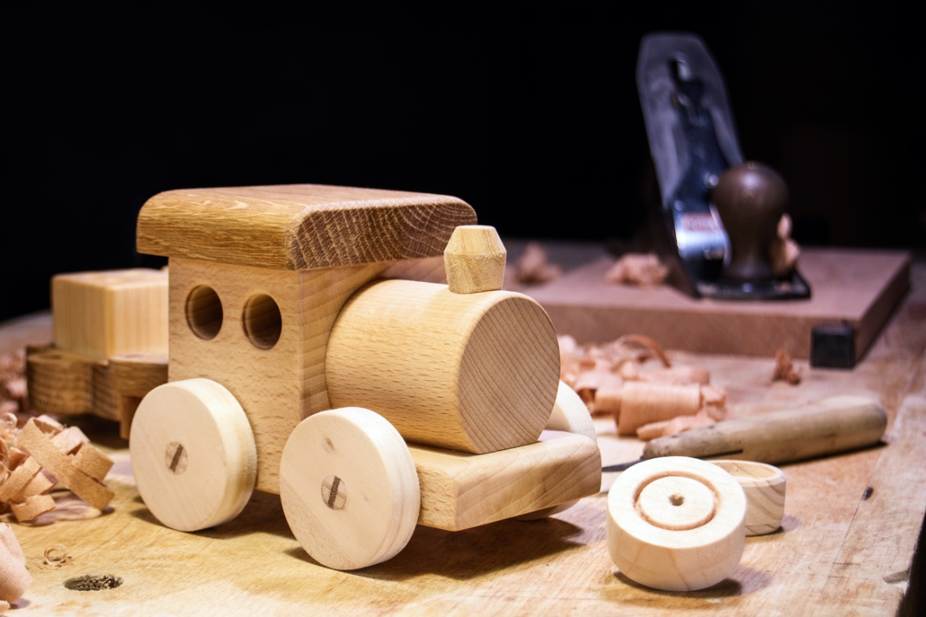
Jeste li ikada izradili igračku ili neki drugi predmet?

Slide 2
IZRADA
TEHNIČKE TVOREVINE

Slide 3
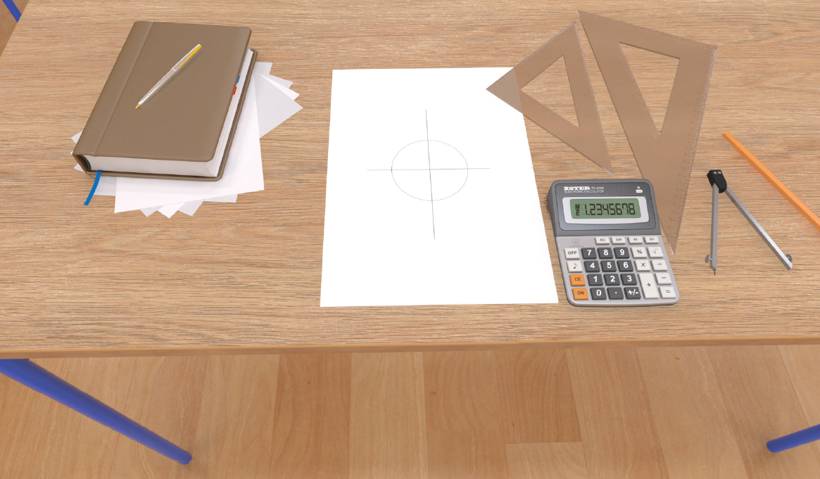
Priprema radnog mjesta u školskoj radionici

Slide 4
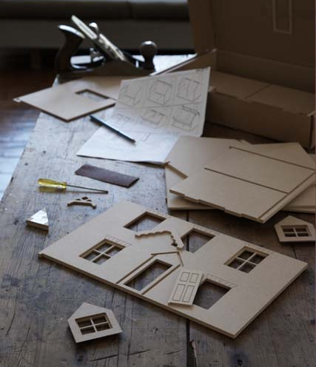
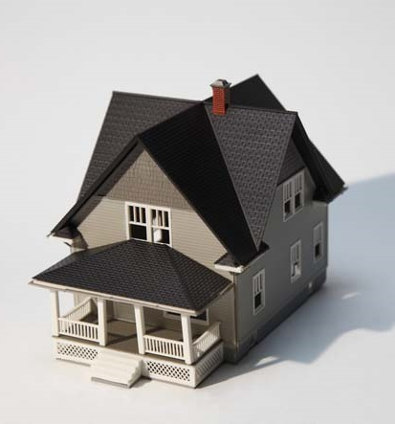
MAKETA prikazuje izgled tehničke tvorevine.

Slide 5
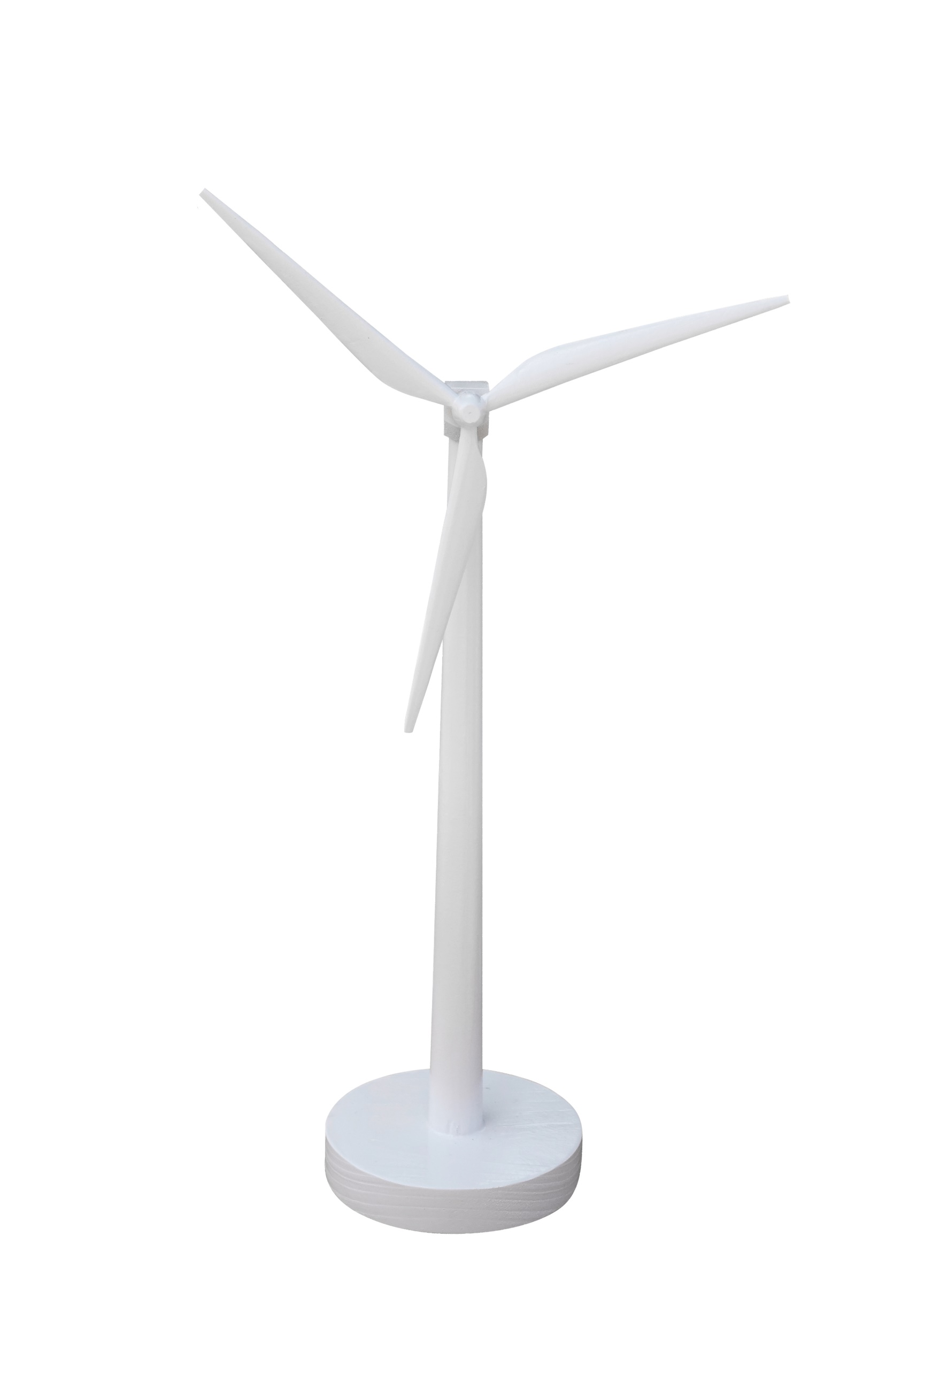
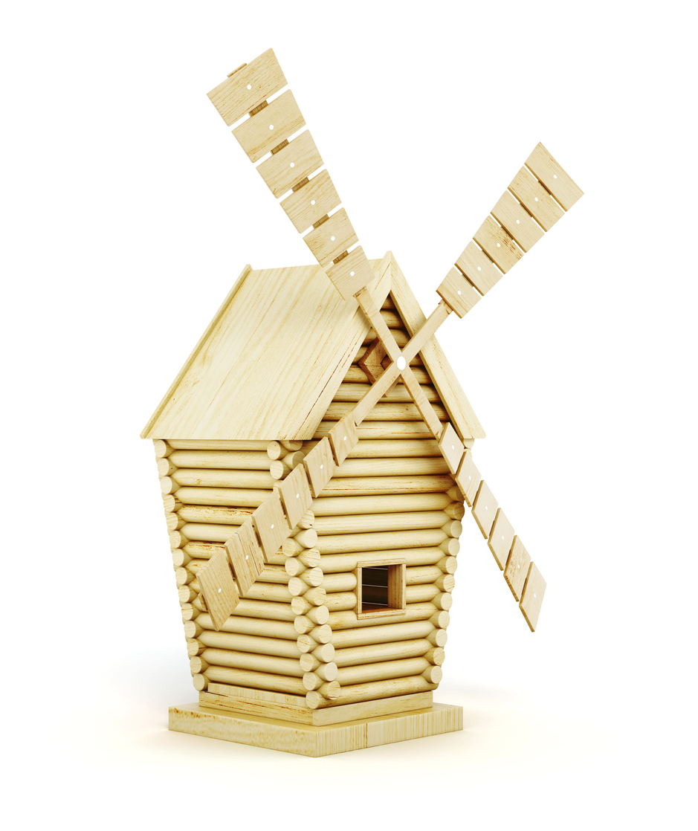
MODEL prikazuje funkcioniranje tehničke tvorevine.

Slide 6
Tehničke tvorevine proizvod su čovjekova znanja, vještina i rada, imaju neku praktičnu primjenu, a nazivaju se i uporabnim predmetima.
PRIRODNI I UMJETNI MATERIJALI
PRIBOR, ALAT I STROJEVI
TEHNIČKA TVOREVINA

Slide 7
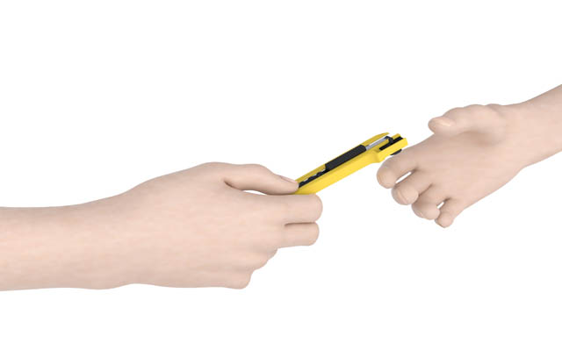
Pri korištenju pribora i alata budite oprezni!
Oštricu ili šiljak nikad ne okrećite prema sebi ili prema drugome.

Slide 8
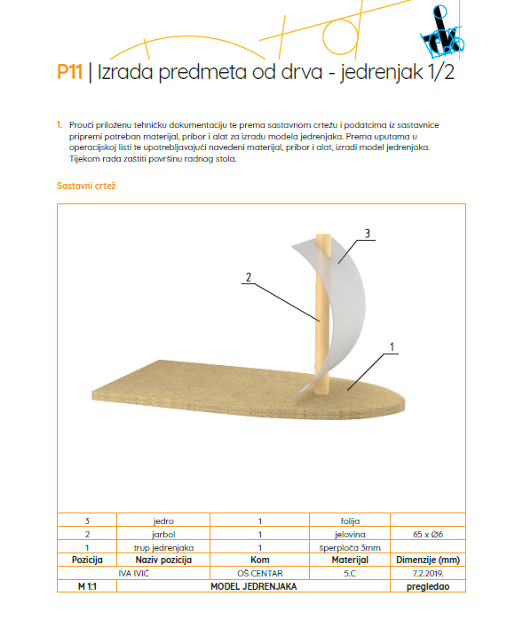
Izradi jedrenjak!

